Slide 1
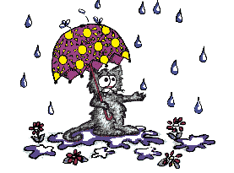
Мир вокруг нас
Почему идёт дождь
и дует ветер

Slide 2
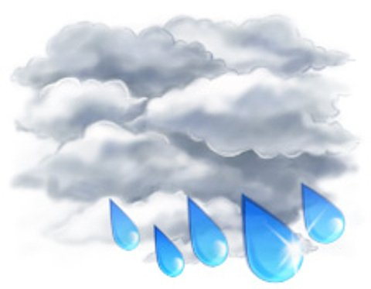
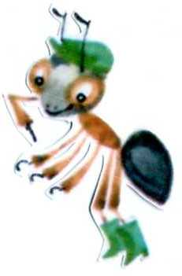
Шумит, но в поле и в саду,
А в дом не попадет.
И никуда я не иду.
Покуда он идет.

Slide 3
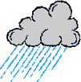
Ждали, звали,
А показался –
Все прочь побежали.
И тонок, и долог,
А сядет –
В траве не видно.

Slide 4
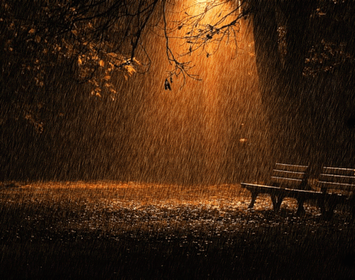

Slide 5
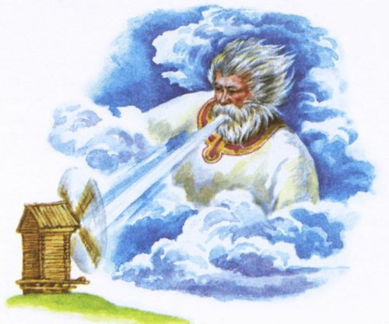
Летит без крыльев и поет, Прохожих задирает. Одним проходу не дает, Других он подгоняет.

Slide 6
Есть на свете конь –
Всему миру не сдержать.
Без рук, без ног,
По полю рыщет,
Поёт да свищет,
Деревья ломает,
К земле приклоняет.

Slide 7
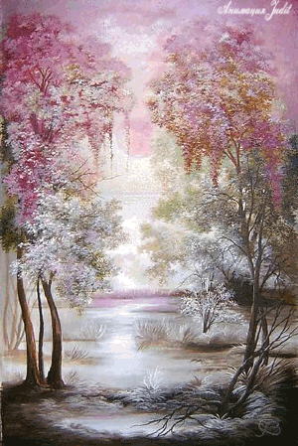

Slide 8
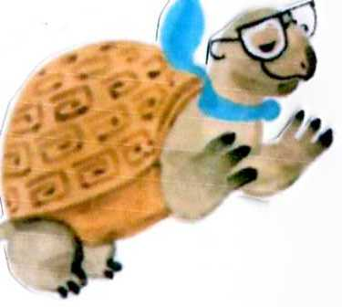
Мы говорили, что на Луне нет морей, рек, озер. Там вообще нет воды. Нет на Луне и воздуха, а значит, там не бывает ветреной погоды. Почему же на Земле идет дождь и дует ветер? Зачем они нужны?

Slide 9
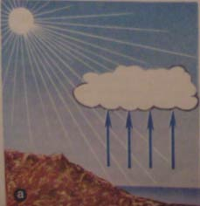
Солнце согревает воду в океане, в море, в реке, в любой луже.
Вода испаряется, превращается в прозрачный пар и поднимается кверху, туда, куда увлекают ее за собой теплые потоки воздуха, потому что теплый воздух легче холодного, он всегда стремится умчаться вверх.

Slide 10
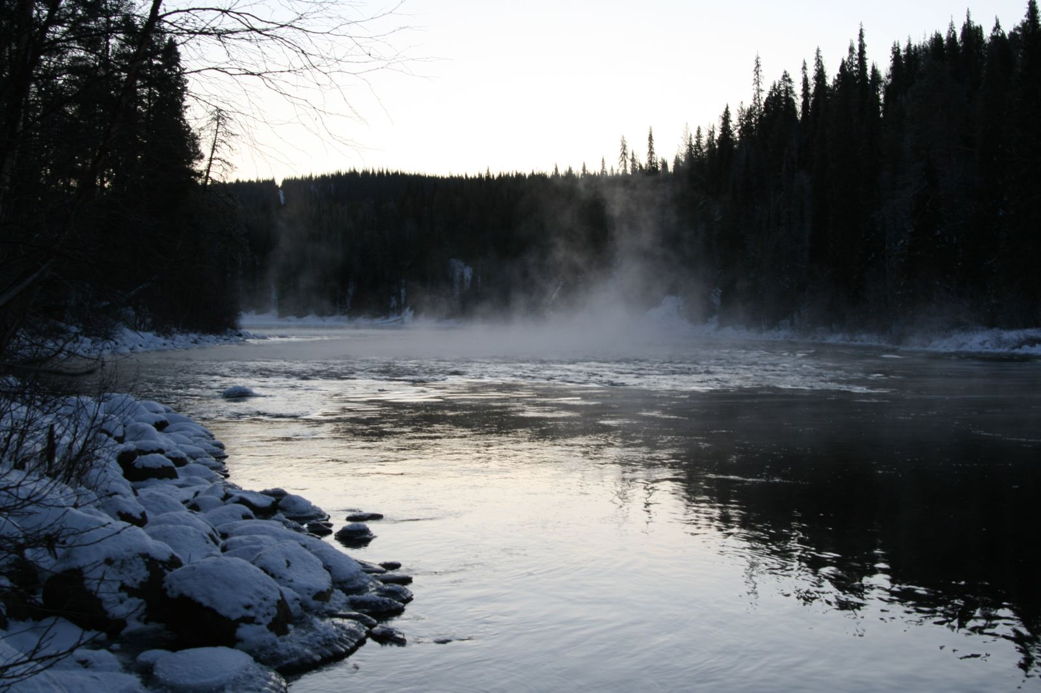

Slide 11
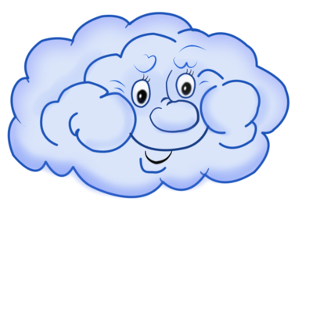
Поднимается все выше легкий водяной пар от нагретой солнцем земли, забирается он высоко, туда, где постоянно, даже в самый знойный летний день, очень холодно, как зимой.
Пар теплый, а когда он прикасается к холодному воздуху, то превращается в крохотные капельки воды. Капельки легонькие, как пух, они отлично держатся в воздухе, парят и все время перемещаются, потому что их подталкивают все новые и новые потоки теплого воздуха, поднимающиеся с земли.
Теплый воздух подбрасывает капельки еще выше, холодный тащит их вниз; так они и летают, крохотные
путешественники, то вверх, то вниз; они
танцуют, сливаются вместе, становятся
крупнее.
Их очень-очень много,
и все вместе они образуют облако.

Slide 12
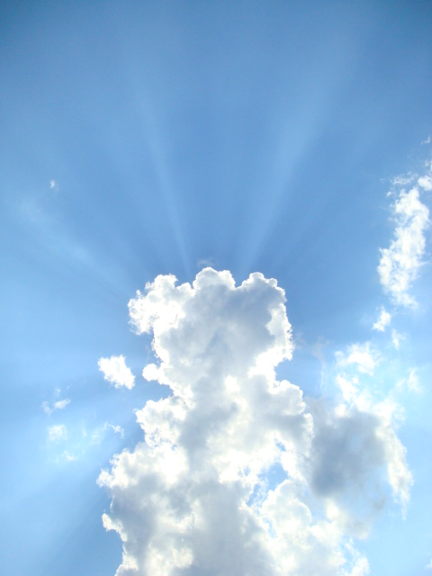

Slide 13
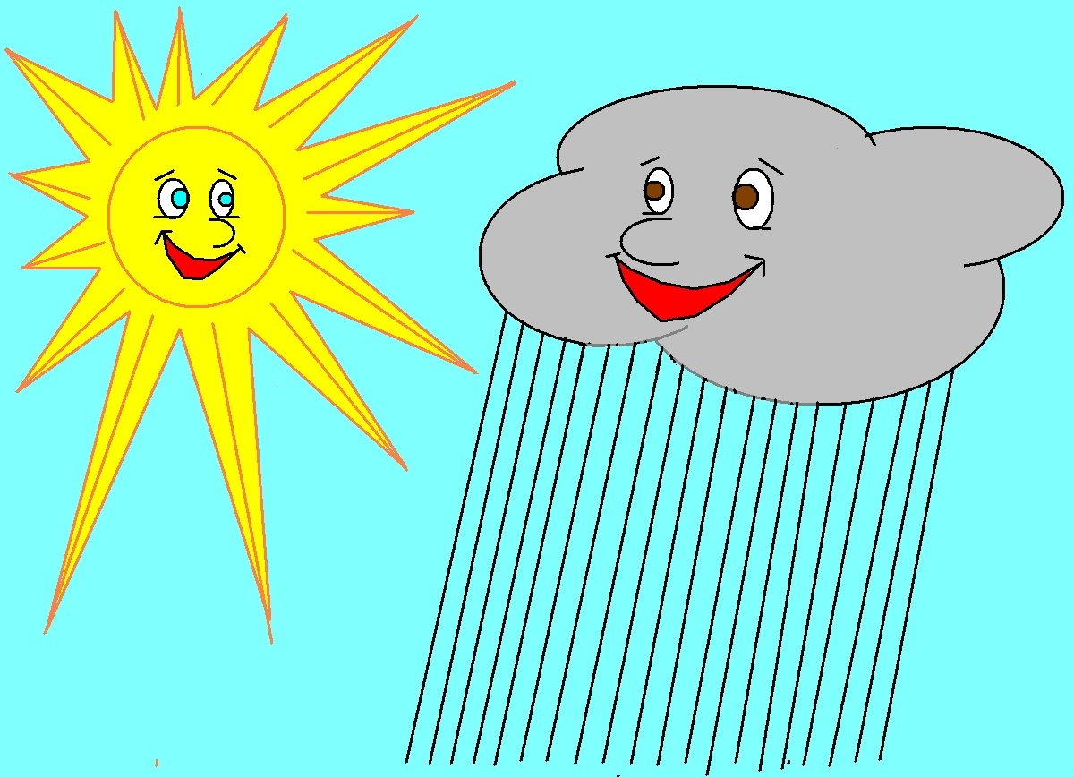
В верхней части облака капельки замерзают — там очень холодно; они превращаются в льдинки, растут, тяжелеют, вот они уже не могут держаться в облаке и падают вниз. А падая, тают, потому что внизу куда теплее; снова становясь капельками воды, сливаются вместе — и на землю идет дождь.

Slide 14
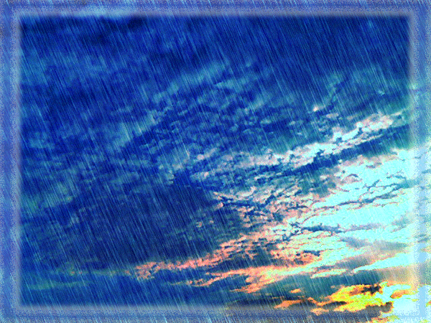

Slide 15
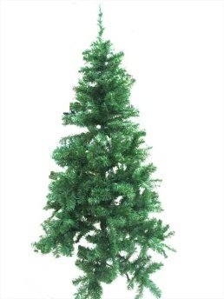

Slide 16
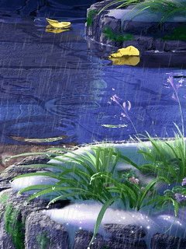

Slide 17
Какие бывают дожди?

Slide 18
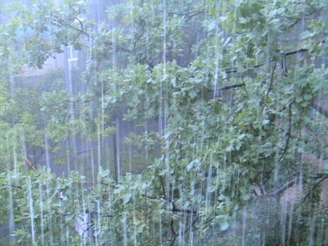
Ливень - проливной дождь.

Slide 19
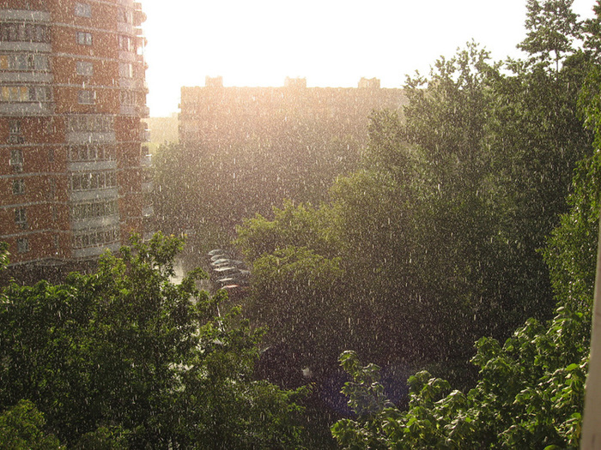
Ситничек – мелкий дождь, как из сита.

Slide 20
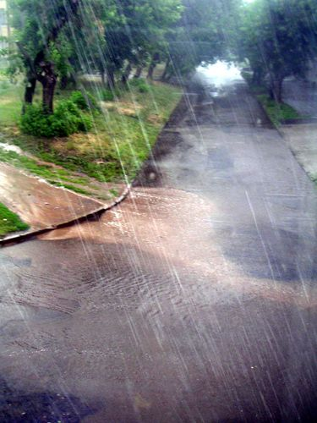
Косой дождь (косохлёст).

Slide 21
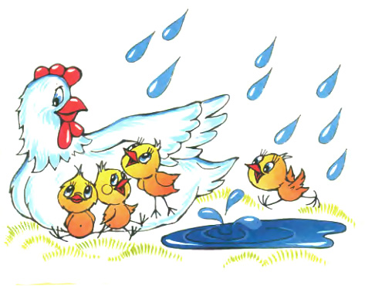

Slide 22
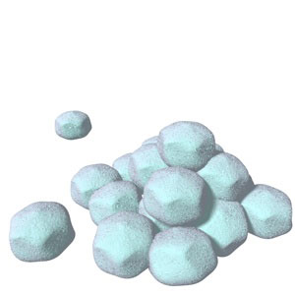
Вы уже догадались, что это град!
Он образуется в тех случаях, когда кусочки льда не успевают по дороге растаять и ледяными шариками ложатся на землю.
Случается иной раз, что вместе с дождем
падают на землю ледяные шарики, и мелкие,
и крупные — как когда.

Slide 23
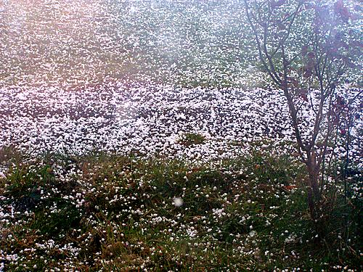

Slide 24
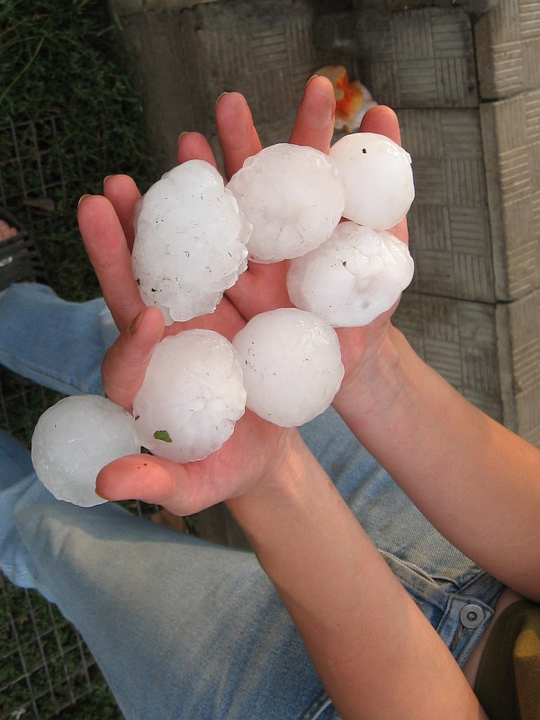

Slide 25
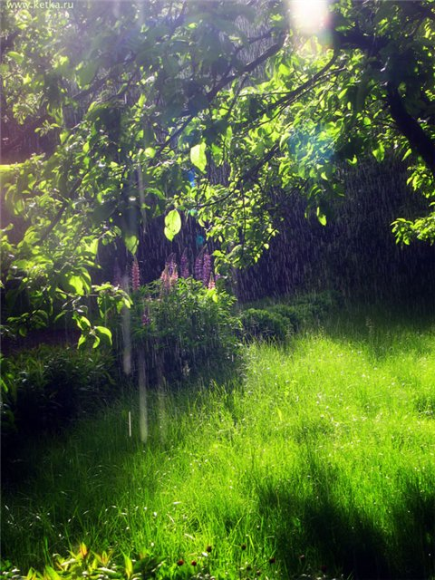
Бывают совсем особенные летние, дожди, короткие, веселые; идут они удивительным образом — с ясного неба, при свете яркого солнца!
Туч на небе нет, только висит в воздухе легкая белая дымка. Это водяной пар. Он низко над землей попал в холодный поток воздуха, превратился в капельки воды, они начали быстро сливаться, тяжелеть и падать на землю редкими крупными каплями.
Он быстро проходит, этот дождь, сияет солнце, и нет больше в воздухе белой дымки, она пролилась на землю «слепым дождиком» — так почему-то называют этот летний дождь без облаков.

Slide 26
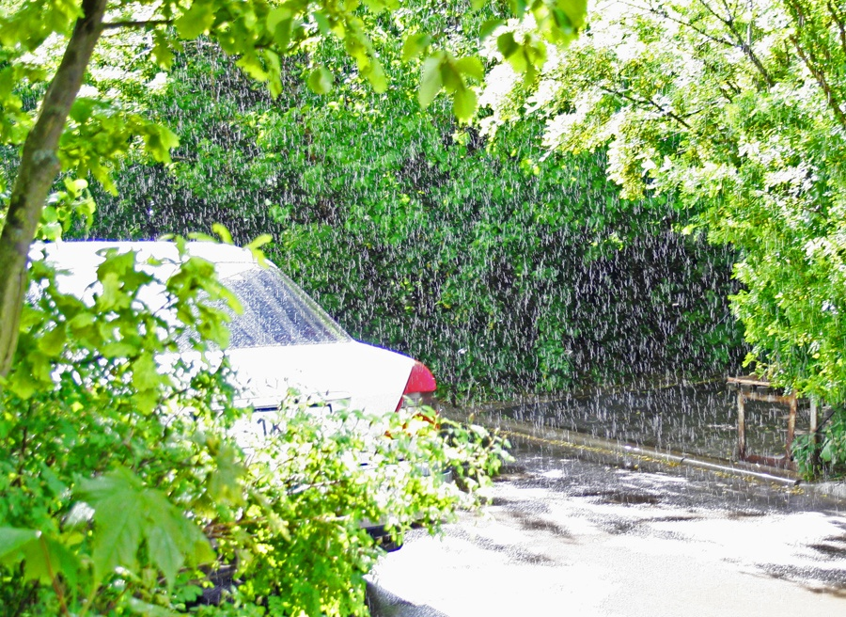

Slide 27
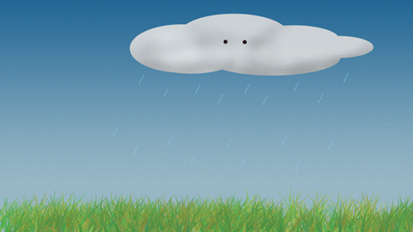

Slide 28
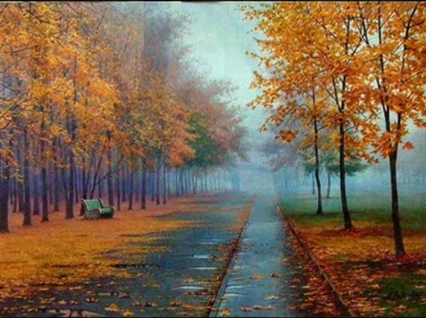
Полная противоположность слепому, летнему,— дождь осенний, моросящий. Тот как зарядит сыпать маленькими капельками на землю, словно его кто-то там наверху распыляет из пульверизатора, так и будет идти день, два, три, неделю не переставая. И тогда становится очень скучно. Под ногами слякоть, небо свинцовое, и моросит холодный, нудный дождь... Хорошо, что осень в конце концов пройдет и снова будет лето.

Slide 29
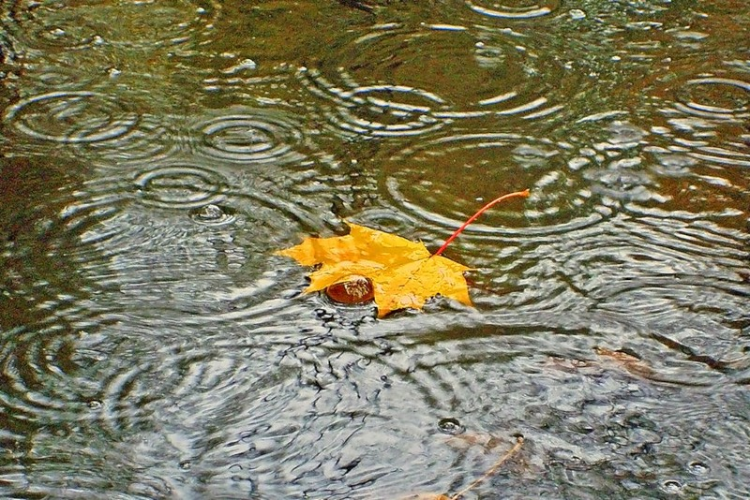

Slide 30
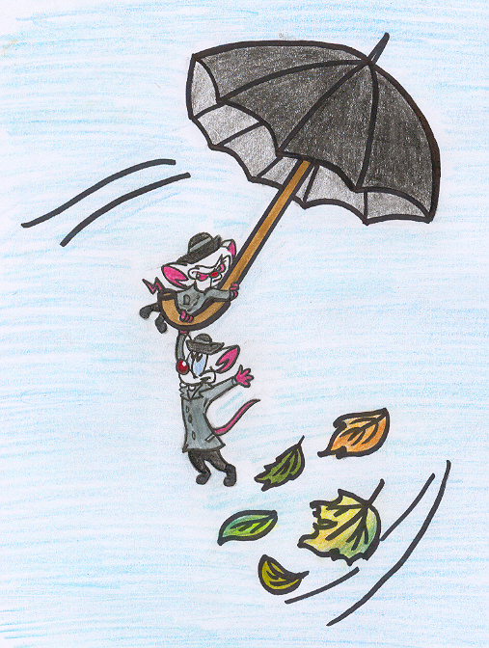
Ветер – это движение, поток воздуха.
Что же такое ветер?

Slide 31
Воздух постоянно находится в движении из-за того, что он по-разному нагрет. Теплый воздух, более легкий, поднимается вверх, а холодный, более тяжелый, стелется понизу, занимая освободившееся место. Это можно увидеть даже у нас в классе.
Посмотрите на подоконник. На нем лежит воздушный шарик. Давайте ненадолго откроем окно. Что вы увидели?

Slide 32
Шарик был подхвачен потоком воздуха и полетел. Куда он полетел? Вверх, вместе с теплым воздухом.
Так что теплый воздух поднимается вверх, а его место занимает холодный воздух. Это движение происходит постоянно, поэтому на земле дуют ветры.

Slide 33
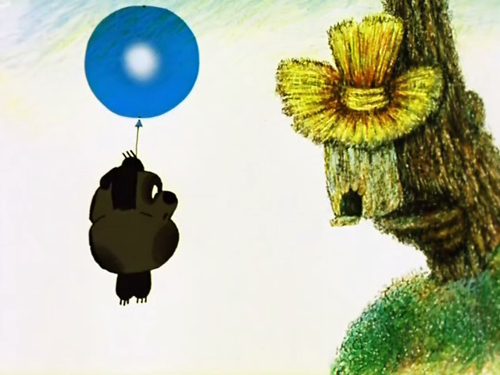

Slide 34
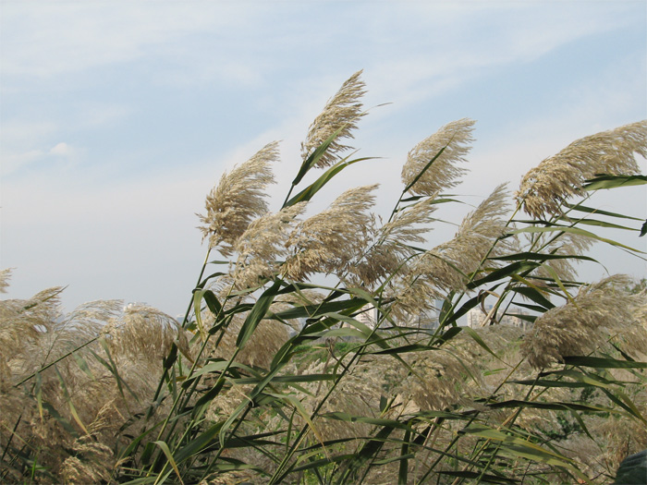
Ветры на Земле бывают разные. Бывают легкие и теплые, приносящие освежающую прохладу.

Slide 35
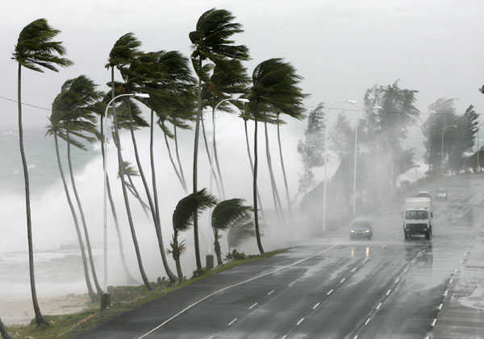
А бывают сильные и грозные — ураганы, тайфуны и смерчи. Они приносят много разрушений.

Slide 36
Зачем нужен ветер живущим на Земле?

Slide 37
Ветры переносят семена многих растений, помогают
работать мельницам, плыть парусникам.
А еще ветер приносит летом прохладу, очищает воздух от пыли, гари и копоти, выбрасываемых в воздух фабриками, заводами и машинами. Представляете, чем бы мы дышали, если бы вся эта грязь так и оставалась бы висеть над нашей головой?

Slide 38
Может ли человек создать искусственный ветер?

Slide 39
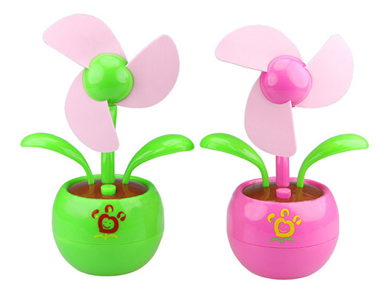
Если очень жарко, то мы включаем вентилятор,
чтобы немного освежиться. Также вентиляция нужна, чтобы двигать воздух, которым мы дышим. Если бы в домах не было вентиляции, то при закрытых окнах и дверях мы бы просто задохнулись. На всех не хватило бы чистого воздуха.

Slide 40
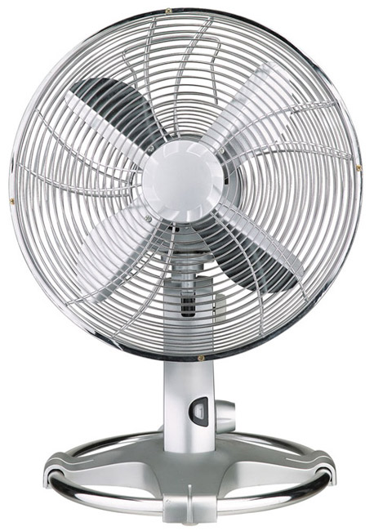

Slide 41
А что такое «сквозняк»? Это слово мы часто слышим, как только открываем окна и двери?

Slide 42
Если в помещении открыть одновременно и форточку
и дверь, то возникает сильное движение воздуха.
Его обычно и называют сквозняком. При сильном сквозняке тело человека быстро охлаждается и может начаться простуда, поэтому, проветривая помещение, не следует сразу открывать
окна и двери.

Slide 43
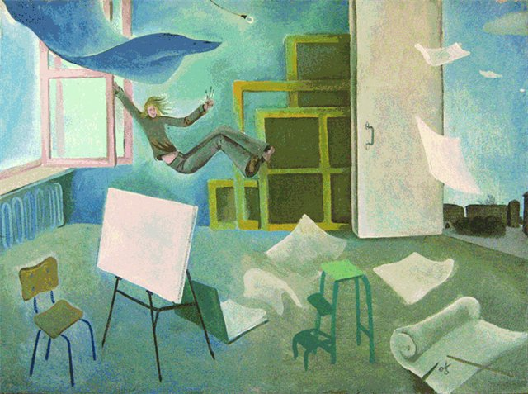

Slide 44
ПЁСТРЫЙ
СИЛЬНЫЙ
ПОРЫВИСТЫЙ
ЗЕЛЁНЫЙ
СЛАБЫЙ
ХОЛОДНЫЙ
СЫРОЙ
ШИРОКИЙ
СЛАДКИЙ
Какой бывает ветер?

Slide 45
М
О
Л
О
Д
Ц
Ы
!

Slide 46
http://s44.radikal.ru/i103/0908/a9/b4df6e315cfd.jpg
http://eliston.narod.ru/GIF/dogdi2.gif
http://i034.radikal.ru/0803/2f/f1800dc0036e.gif
http://zundercom.narod.ru/images/5/tuman_nad_olangoy.jpg
http://www.petrovavn.21416s01.edusite.ru/DswMedia/solnyishkoituchka.jpg
http://img0.liveinternet.ru/images/attach/b/0/23034/23034709_dozhd.gif
http://fotki.yandex.ru/users/elfim-vladimir/view/144266/?page=0
http://i.i.ua/photo/images/pic/0/0/192200_3ada743f.jpg
http://stat11.privet.ru/lr/081096ace66585ce6a9214a732d1fecb
http://kenjik.ru/wp-content/gallery/agnia_barto/barto_v_dojd.jpg
http://boguch.narod.ru/img/grad_03_800.JPG
http://i064.radikal.ru/0905/d0/7d74e96448f5.jpg
Автор презентации – Котова Ирина kotrish@yandex.ru
Вы скачали эту презентацию на сайте - viki.rdf.ru

